Slide 1
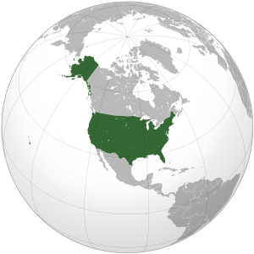
США (USA)

Slide 2
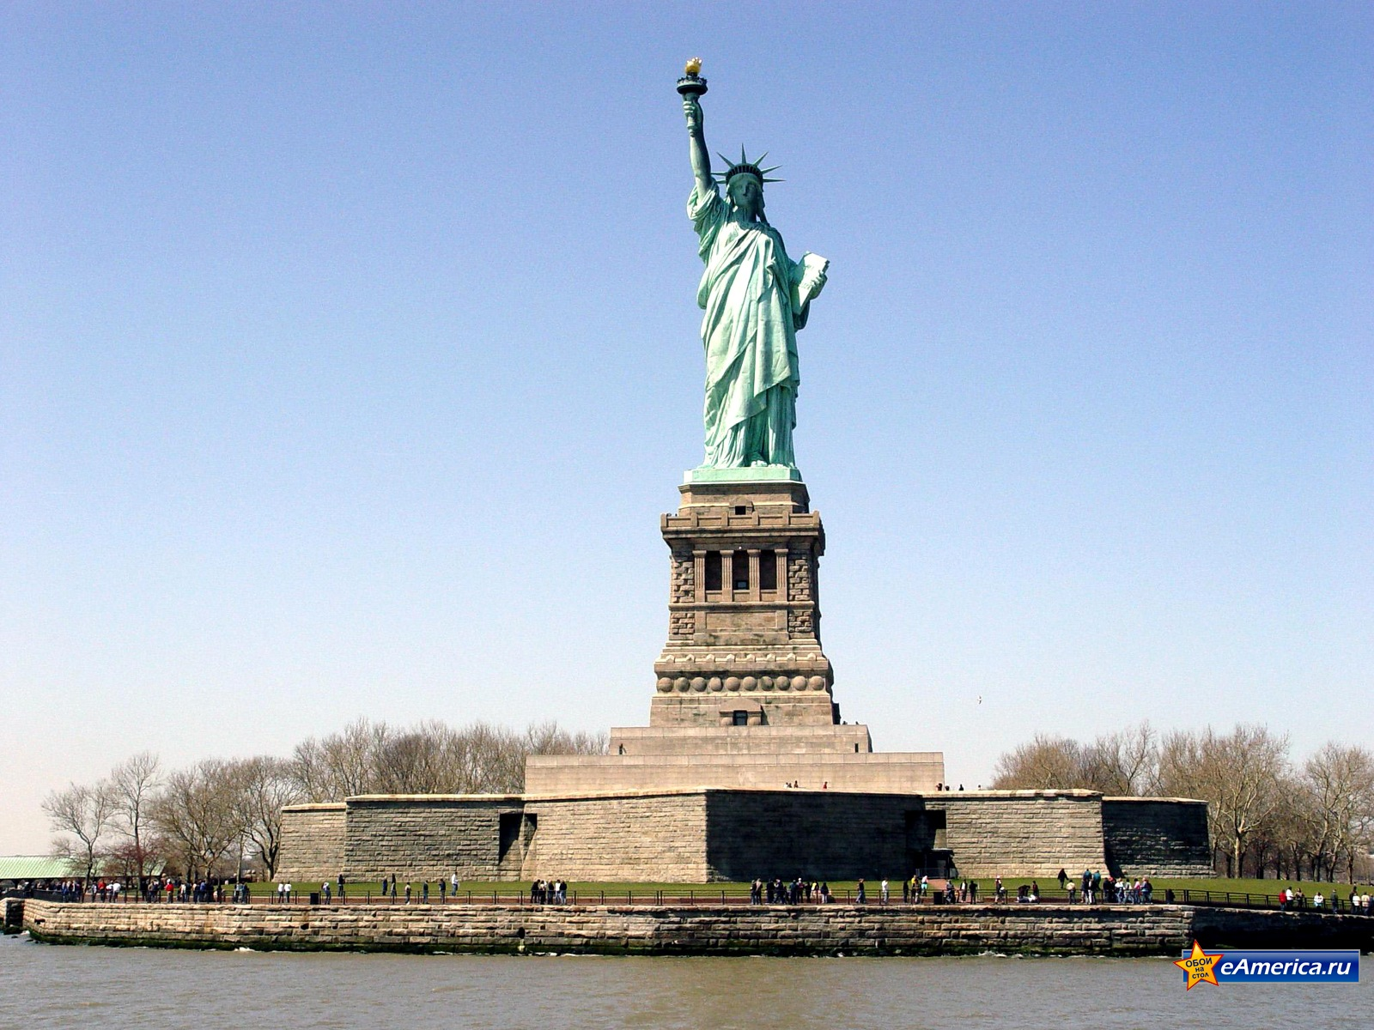
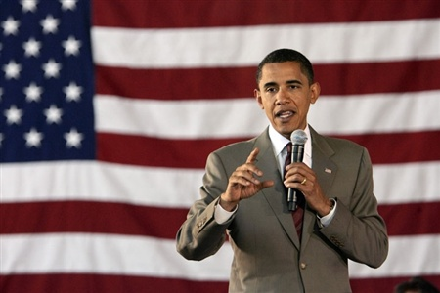
Большая печать США
Флаг США
Действующий Президент США

Slide 3
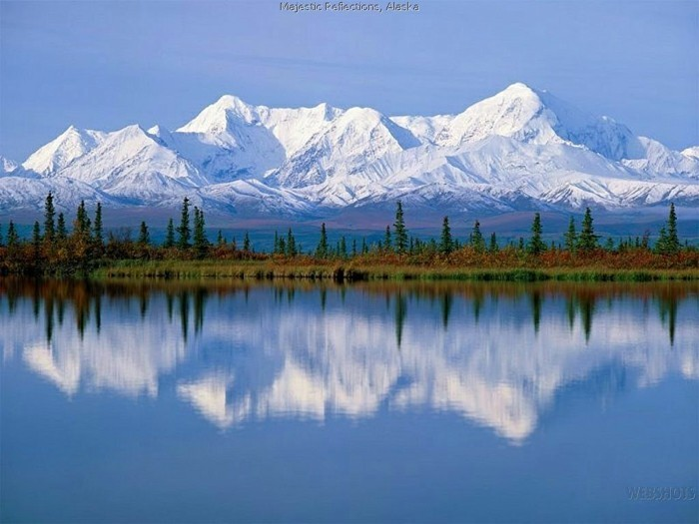
10 самых распространённых языков в США (в скобках указано число носителей языка)
Английский язык (215 423 555)
Испанский язык (28 100 725)
Французский язык (1 606 790)
Китайский язык (1 499 635)
Немецкий язык (1 382 615)
Тагальский язык (1 224 240)
Вьетнамский язык (1 009 625)
Итальянский язык (1 008 370)
Корейский язык (894 065)

Slide 4
ГЕОГРАФИЧЕСКОЕ ПОЛОЖЕНИЕ
Соединённые Штаты Америки, США (англ. The United States of America, USA, исп. Estados Unidos de America) — государство в Северной Америке. Занимает четвёртое место в мире по территории (9 518 900 км², 9 522 057 км²) и третье место по численности населения (более 309 млн. человек). Столица — город Вашингтон.
Основная территория США (называемая континентальные штаты) расположена на Североамериканском континенте и простирается от Атлантического океана на востоке до Тихого океана на западе. На юге США граничат с Мексикой, на севере — с Канадой. Кроме того, в состав США входят ещё 2 штата. На крайнем северо-западе континента находится штат Аляска, также граничащий с Канадой. В Тихом океане находится штат Гавайи. Граница с Россией проходит через Берингов пролив. США также принадлежит ряд островов в Карибском море (например, Пуэрто-Рико) и в Тихом океане (Американское Самоа, Мидуэй, Гуам и др.).

Slide 5
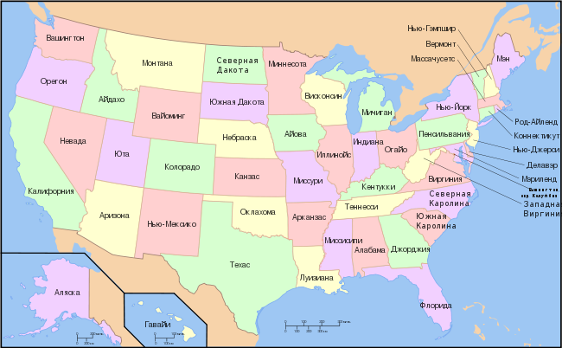
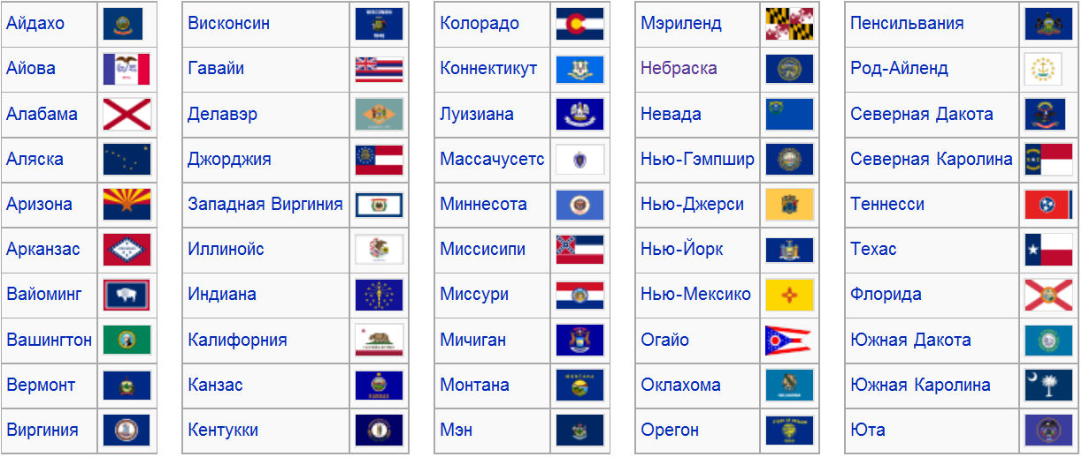
Административно-политическое устройство

Slide 6
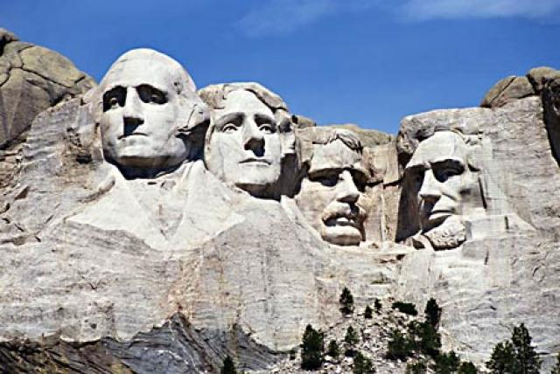
ОТРАСЛИ ПРОМЫШЛЕННОСТИ
Промышленность США занимает особое место в международном разделении труда. Многообразие отраслей промышленности, обеспеченность различным сырьем и квалифицированными кадрами, высокоразвитая научно-исследовательская база позволило американской промышленности обеспечить массовое производство разнообразной серийной продукции и выпуск уникальных приборов и оборудования как для внутреннего, так и для мирового рынка.
Наибольший рост характерен для отраслей, определяющих НТП и тесно связанных с военным производством. За последние десятилетия в новые отрасли выделились:
- ракетная промышленность,
- производство космической техники,
- полупроводниковая промышленность,
- производство ЭВМ,
- научное приборостроение,
- производство станков с программным управлением,
- лазерная, вакуумная, кислородная промышленность,
- вертолетостроение (Сикорский Игнатий Иванович – 1889-1972 годы, эмигрировал в США в 1919 году),
- производство оборудования для предотвращения загрязнения и очистки окружающей среды,
- промышленность топливных элементов и другие.

Slide 7
ЭКОНОМИЧЕСКОЕ И СОЦИАЛЬНОЕ РАЗВИТИЕ
В каждой стране складывались и складываются свои специфические факторы развития. Америка в этом плане не является исключением. Обширная территория (9,3 млн. кв. км), богатство природных ресурсов, огромный потребительский рынок (население — более 266 млн. чел.), развитые рыночные отношения — всё это способствовало экономическому прогрессу.
Переход к ресурсосберегающим технологиям позволил снизить энергоемкость единицы ВВП примерно на 25%, а материалоемкость — на 20%.
Доля сельского хозяйства в ВВП США превышает 20%. В 1996 г. в США насчитывалось 2,1 млн. фермерских хозяйств. На долю США приходится более 45% мирового производства кукурузы, 12% мирового производства пшеницы. Страна занимает первое место в мире по экспорту кукурузы и пшеницы и второе (после Таиланда) по экспорту риса.

Slide 8
НАСЕЛЕНИЕ И ТРАДИЦИИ
Из-за размеров страны и многонациональной "эмигрантской среды" США здесь вряд ли удастся выделить какую-то единую модель или стиль поведения - несмотря на усиленную пропаганду "общечеловеческих ценностей", универсальной американской культуры не существует. Однако есть целый набор стереотипов, как навязанных политическими структурами, так и естественных, которые характерны для всего американского общества в целом.
Численность каждой национальной группы (по подсчетам Бюро переписи США на 2003 год):
Белые: 81,7 %,
афроамериканцы: 12,9 %,
азиаты 4,2 %,
индейцы, эскимосы и алеуты 1 %,
коренные гавайцы и другие жители Океании 0,2 % (2003 г.)
По данным переписи 2000 года:
всего: 281,421,906,
белых — 75,1 % (211,460,626), афроамериканцев — 12,3 % (34,658,190),
индейцев алеутов и эскимосов — 0,9 % (2,475,956),
азиатов — 3,6 % (10,242,998),
коренных гавайцев или других жителей Океании — 0,1 % (398,835),
другие национальности 0 5, 5 % (15,359,073),
2 или более национальностей — 2,4 % (6,826,228);
латиноамериканцев −12,5 % (35,305,818).

Slide 9
Структура экономически активного населения:
По возрасту:
20-21 год: 5,672,742 – 71,9 %;
22-24: 8,576,078 – 77 %;
25-29: 15,219,226 – 79,2 %;
30-34: 16,101,552 – 79,1%;
35-44: 36,776,494 – 80,1 %;;
45-54: 29,801,024 – 79,3%;
55-59: 8,972,311 – 67 %;
60-61: 2,497,033 – 55,3%;
62-64: 2,532,826 – 40,4%; (2000)
По полу:
Процент экономически активных мужчин старше 16 лет: 81,9% (2000), 74% (2003)
Процент эк. Активных женщин старше 16 лет – 70 % (2000), 60% (2003)

Slide 10
РОЛЬ ГОСУДАРСТВА В МИРОВОЙ ЭКОНОМИКЕ
На современном этапе мирового развития размер и уровень национального рынка выступают важным фактором мирового влияния. Высокая степень обеспеченности США собственными ресурсами относительно сдерживает рост зависимости от внешних источников и дает макроэкономической политике США достаточную степень свободы. От спроса на крупнейшем в мире американском национальном рынке зависит сбыт товаров и услуг многих стран, особенно это относится к готовым изделиям и тем видам сырья, которыми хозяйство США в большей степени снабжается за счет импорта (20% мирового импорта топлива).

